Slide 1









Slide 2





Slide 3

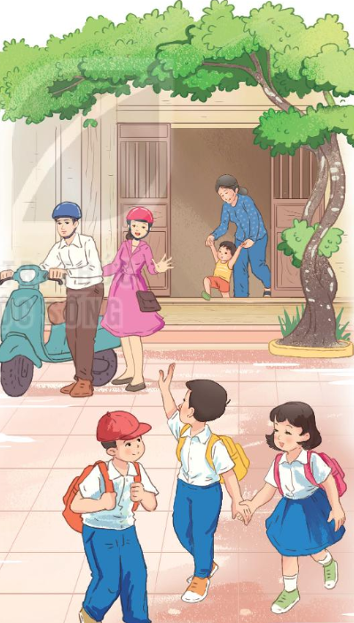
Ngưỡng cửa
Nơi ấy ai cũng quen
Ngay từ thời tấm bé
Khi tay bà, tay mẹ
Còn dắt vòng đi men.
Nơi bố mẹ ngày đêm
Lúc nào qua cũng vội
Nơi bạn bè chạy tới
Thường lúc nào cũng vui.
Nơi ấy đã đưa tôi
Buổi đầu tiên đến lớp
Nay con đường xa tắp
Vẫn đang chờ tôi đi.
Nơi ấy ngôi sao khuya
Soi vào trong giấc ngủ
Ngọn đèn khuya bóng mẹ
Sáng một vầng trên sân.
(Vũ Quần Phương)

Slide 4




Ngưỡng cửa
Nơi ấy ai cũng quen
Ngay từ thời tấm bé
Khi tay bà, tay mẹ
Còn dắt vòng đi men.
Nơi bố mẹ ngày đêm
Lúc nào qua cũng vội
Nơi bạn bè chạy tới
Thường lúc nào cũng vui.
Nơi ấy đã đưa tôi
Buổi đầu tiên đến lớp
Nay con đường xa tắp
Vẫn đang chờ tôi đi.
Nơi ấy ngôi sao khuya
Soi vào trong giấc ngủ
Ngọn đèn khuya bóng mẹ
Sáng một vầng trên sân.
(Vũ Quần Phương)
Cùng chia đoạn

Slide 5

Luyện đọc từ khó
đi men
xa tắp
khuya

Slide 6

Ngắt nhịp thơ
Nơi ấy đã đưa tôi
Buổi đầu tiên đến lớp
Nay con đường xa tắp

Slide 7




GIẢI NGHĨA TỪ
Trong bài đọc “Ngưỡng cửa”,
có từ nào em chưa hiểu nghĩa?

Slide 8
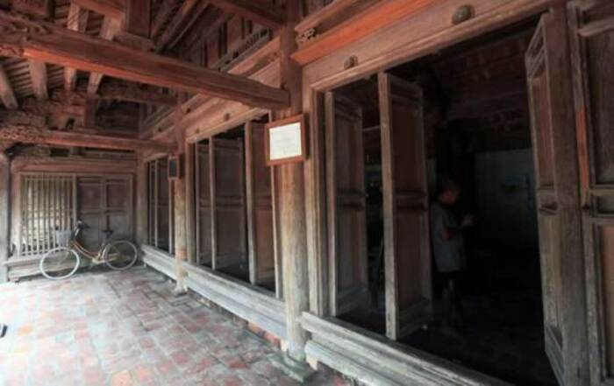
GIẢI NGHĨA TỪ
Thanh dưới của khung cửa ra vào, thường chỉ có ở nhà gỗ hoặc nhà tranh
Ngưỡng cửa

Slide 9
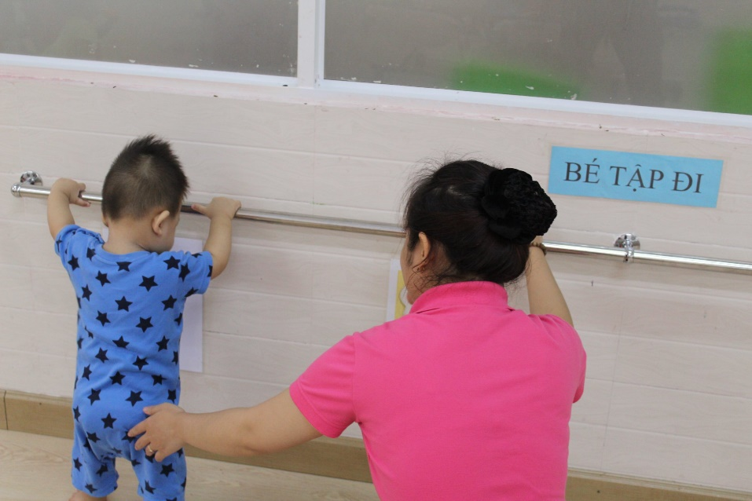
GIẢI NGHĨA TỪ
Bám vào vật gì đó để đi cho vững
Đi men

Slide 10
Ngưỡng cửa
Nơi ấy ai cũng quen
Ngay từ thời tấm bé
Khi tay bà, tay mẹ
Còn dắt vòng đi men.
Nơi bố mẹ ngày đêm
Lúc nào qua cũng vội
Nơi bạn bè chạy tới
Thường lúc nào cũng vui.
Nơi ấy đã đưa tôi
Buổi đầu tiên đến lớp
Nay con đường xa tắp
Vẫn đang chờ tôi đi.
Nơi ấy ngôi sao khuya
Soi vào trong giấc ngủ
Ngọn đèn khuya bóng mẹ
Sáng một vầng trên sân.
(Vũ Quần Phương)

Slide 11
Ngưỡng cửa
Nơi ấy ai cũng quen
Ngay từ thời tấm bé
Khi tay bà, tay mẹ
Còn dắt vòng đi men.
Nơi bố mẹ ngày đêm
Lúc nào qua cũng vội
Nơi bạn bè chạy tới
Thường lúc nào cũng vui.
Nơi ấy đã đưa tôi
Buổi đầu tiên đến lớp
Nay con đường xa tắp
Vẫn đang chờ tôi đi.
Nơi ấy ngôi sao khuya
Soi vào trong giấc ngủ
Ngọn đèn khuya bóng mẹ
Sáng một vầng trên sân.
(Vũ Quần Phương)

Slide 12



Theo em, hình ảnh “con đường xa tắp” muốn nói đến điều gì?
a. Hành trình học tập còn dài lâu
b. Nhiều điều mới mẻ chờ đón em ở phía trước
c. Đường đến tương lai còn xa
d. Nêu ý kiến khác của em.
Hình ảnh “con đường xa tắp” muốn nói:
Nhiều điều mới mẻ chờ đón em ở phía trước.

Slide 13




Nội dung chính của bài đọc là gì?
Bài thơ nói về ngưỡng cửa ngôi nhà. Đây chính là nơi chứng kiến tất thảy mọi hoạt động của gia đình. Từ khi con lớn lên, con học tập, vui chơi cho tới cả khi vào giấc ngủ, ngưỡng cửa vẫn ở cạnh, song hành cùng gia đình mình.

Slide 14








Slide 15
Ngưỡng cửa
Nơi ấy ai cũng quen
Ngay từ thời tấm bé
Khi tay bà, tay mẹ
Còn dắt vòng đi men.
Nơi bố mẹ ngày đêm
Lúc nào qua cũng vội
Nơi bạn bè chạy tới
Thường lúc nào cũng vui.
Nơi ấy đã đưa tôi
Buổi đầu tiên đến lớp
Nay con đường xa tắp
Vẫn đang chờ tôi đi.
Nơi ấy ngôi sao khuya
Soi vào trong giấc ngủ
Ngọn đèn khuya bóng mẹ
Sáng một vầng trên sân.
(Vũ Quần Phương)

Slide 16


